Slide 1
An approach to robust INS/UWB positioning
Sistemi di Guida e Navigazione
Francesco Iori
Liu J, Pu J, Sun L, He Z. An Approach to Robust INS/UWB Integrated Positioning for Autonomous Indoor Mobile Robots. Sensors (Basel). 2019;19(4):950. Published 2019 Feb 23. doi:10.3390/s19040950

Slide 2
Introduzione
Problemi
Rumore tempo-variante e presenza di outliers nelle misure dei sistemi UWB, specialmente durante navigazione indoor o in ambienti affollati (e.g. effetti multi-path o non-line-of-sigh)
Sistemi di navigazione che stimano adattivamente la matrice di covarianza del rumore si basano generalmente sull’assunzione che cambi lentamente e/o che il numero di outliers sia sufficientemente ridotto da avere influenza limitata
Complicazioni dovute a non-linearità del sistema (spesso derivanti dalla dinamica dell’orientazione)
Metodi utilizzati
Modellazione dello stato dell’errore
Modifica del peso dell’innovazione della matrice di covarianza con filtro fuzzy (aggiunta della parte fuzzy a un metodo IAE, Innovation Adaptive Estimation)
Stima con sliding window della covarianza per utilizzo nella detezione di outliers tramite criterio di ortogonalità dell’innovazione
Notes:
Interferenze nel segnale che ne degradano le proprietà statistiche-> metodi adattivi
Presenza di outliers che degrada i metodi adattivi (che assumono piccole variazioni della covarianza del rumore e numero ridotto di outliers)
Complicazioni dovute a non-lineaità del sistema

Slide 3
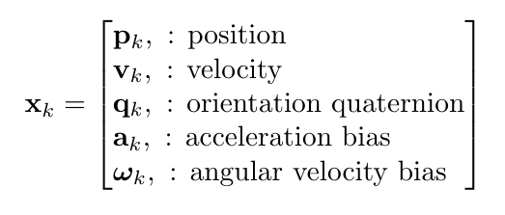



Formulazione del problema
Stato
Decomposizione dello stato come somma di stato nominale e stato dell’errore
Evoluzione
Cfr. Trawny, N., & Roumeliotis, S.I. (2005). Indirect Kalman Filter for 3 D Attitude Estimation per riassunto su algebra dei quaternioni e utilizzo di filtro di Kalman indiretto sullo stato dell’errore

Slide 4
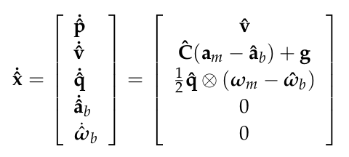
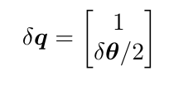
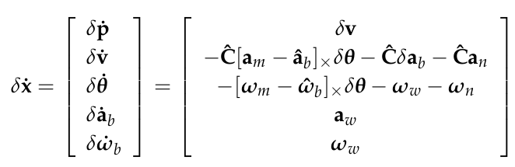

Modello cinematico
Assumendo che l’errore di orientazione sia sufficientemente piccolo si può approssimare il quaternione per piccole rotazioni: in questo modo l’equazione di update dello stato dell’errore diventa lineare in δθ.
Equazioni di stato:
C matrice di rotazione dal sistema inerziale al sistema globale, ricavabile dal quaternione di orientazione (stimato):
[35] Zhen, W., Zeng, S., & Soberer, S. (2017). Robust localization and localizability estimation with a rotating laser scanner. 2017 IEEE International Conference on Robotics and Automation (ICRA), 6240-6245.
Notes:
Utilizzo alternativo dei quaternioni, direttamente per ruotare un vettore invece che calcolare la matrice C

Slide 5
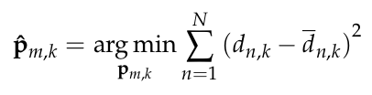
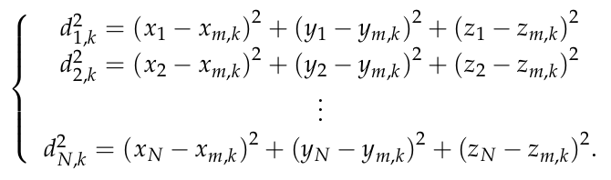
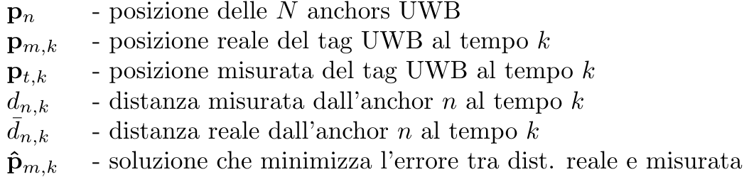
Misurazione UWB
Il sistema UWB misura il tempo di arrivo dei segnali provenienti dalle varie anchors, fornendo una stima della distanza del tag da ogni anchor.
Soluzione ai minimi quadrati per ottenere una misura di posizione.
Denominando:

Slide 6

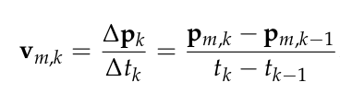
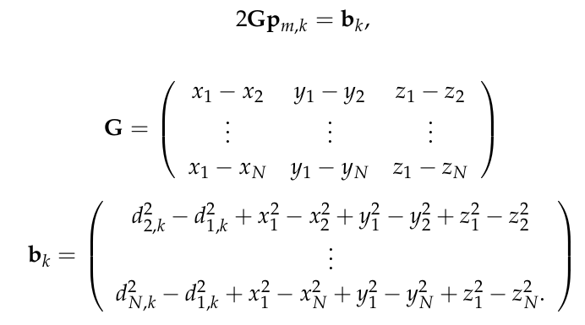
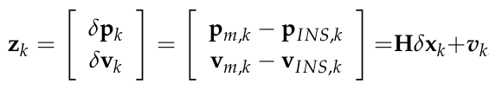


Misurazione UWB
Soluzione ai minimi quadrati usando la pseudo-inversa di G
Da cui si ha l’equazione di misura:
Matrice di misura
R matrice di covarianza del rumore

Slide 7
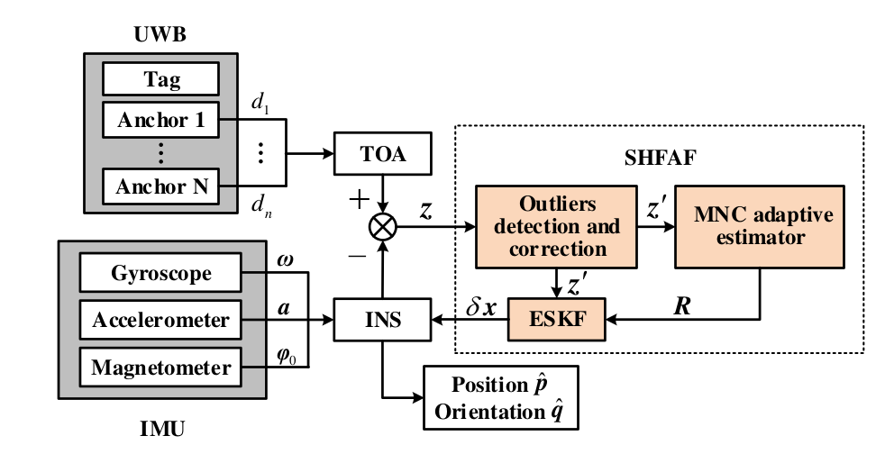
Overview

Slide 8
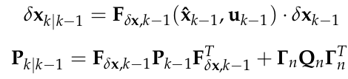

Predizione
Stato nominale
Equazione non-lineare, integrazione con Eulero
Stato dell’errore
La prima equazione risulta sempre zero, 𝛿x è re-inizializzato a zero alla fine di ogni step.
La matrice F è ricavata per discretizzazione di:

Slide 9
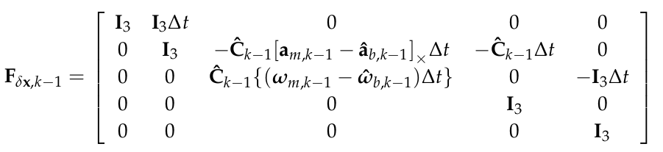
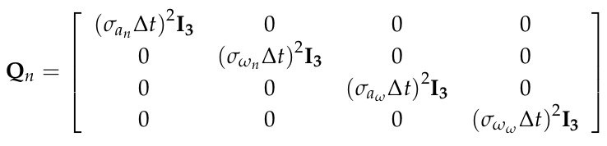
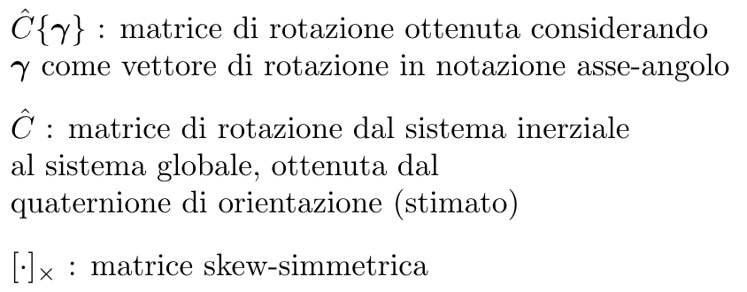
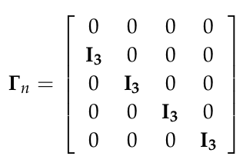
Predizione
Nota:
[35] Zhen, W., Zeng, S., & Soberer, S. (2017). Robust localization and localizability estimation with a rotating laser scanner. 2017 IEEE International Conference on Robotics and Automation (ICRA), 6240-6245.

Slide 10




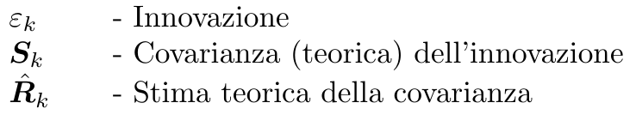
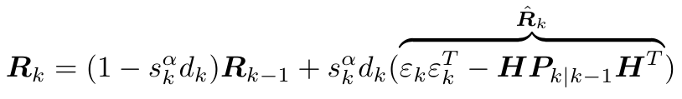
Stima della covarianza
Filtro di Kalman tradizionale
Caso ideale, filtro convergente
Equazione di update della covarianza

Slide 11


Stima della covarianza
Equazione di update della covarianza
Modified Innovation Contribution Weight (MICW)
Nell’ICW tradizionale (λ=1) il peso dell’innovazione diventa molto piccolo quando si stabilizza, riducendo l’informazione data dall’innovazione. Questo porta a ritardare la stima della MNC quando si ha rumore tempo-variante.
L’introduzione di λ>1 dà un peso più alto dell’innovazione una volta stabilizzato
b : forgetting factor (compreso solitamente tra [0.95,0.99])

Slide 12
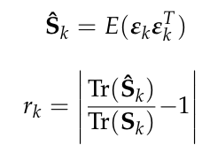
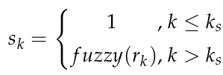
Stima della covarianza
Equazione di update della covarianza
Fuzzy system
Inizialmente il MICW viene lasciato convergere per farlo tendere a stabilizzarsi (s_{k}=1), poi il sistema fuzzy diventa attivo e aiuta ad avere una migliore adattività.
Il parametro α compie uno scaling di s_{k}. Un valore più alto corrisponde a una convergenza più veloce al valore reale di R, ma può portare a stime instabili.

Slide 13
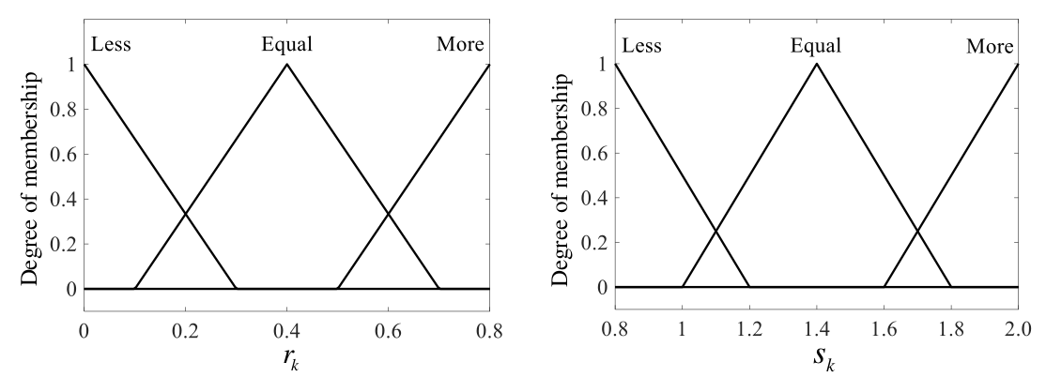
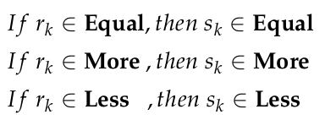
Stima della covarianza
Equazione di update della covarianza
Fuzzy rules e membership functions

Slide 14
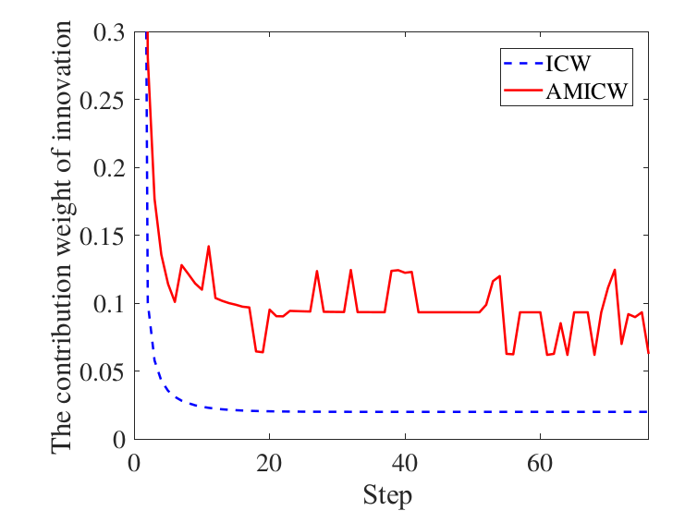
Stima della covarianza
AMICW (adaptive modified innovation contribution weight)
ICW
λ=1 e filtro fuzzy assente (sk = 1)

Slide 15

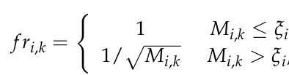

Outliers detection
Le misure UWB possono essere disturbate da effetti multi-path (ricezione multipla in seguito a rimbalzi) e NLOS (non-line-of-sight, ostacoli lungo il percorso di propagazione).
Per migliorare la stima e ridurre la possibile divergenza del filtro viene utilizzato un metodo di detezione e correzione basato sul criterio di ortogonalità. Nel caso di assenza di outliers:
Per verificare la presenza di un outlier viene utilizzato il rapporto tra la stima e l’aspettativa teorica di z_{k}z_{k}^{T}.
Chiamando G_{i,k} e D_{i,k} gli elementi sulla diagonale di E(z_{k}z_{k}^{T}) e E(z_{k|k-1}z_{k|k-1}^{T})
Cfr. [31] Wang, L., & Li, S. (2018). Enhanced Multi-sensor Data Fusion Methodology based on Multiple Model Estimation for Integrated Navigation System. International Journal of Control, Automation and Systems, 16, 295-305.
con ξ_{i} una soglia prestabilita di sensibilità.

Slide 16




Outliers detection
L’eventuale outlier rilevato, è corretto con:
La matrice E(ε_{k}ε_{k}^{T}) è stimata tramite sliding window considerando gli ultimi N valori dell’innovazione ε:
dove maggiore è la deviazione tra misura e predizione (M_{i,k}) minore è fr_{i,k}
La matrice E(z_{k|k-1}z_{k|k-1}^{T}) è calcolata dall’equazione di update di z come:
l = lunghezza della finestra (numero di samples)
a = fading coefficient ∈ [0.95-0.99]

Slide 17

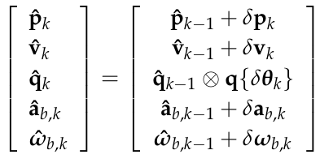
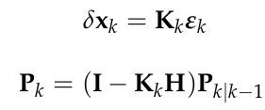
Update della misura (Kalman)
Alla fine di ogni step δx viene resettato a zero

Slide 18
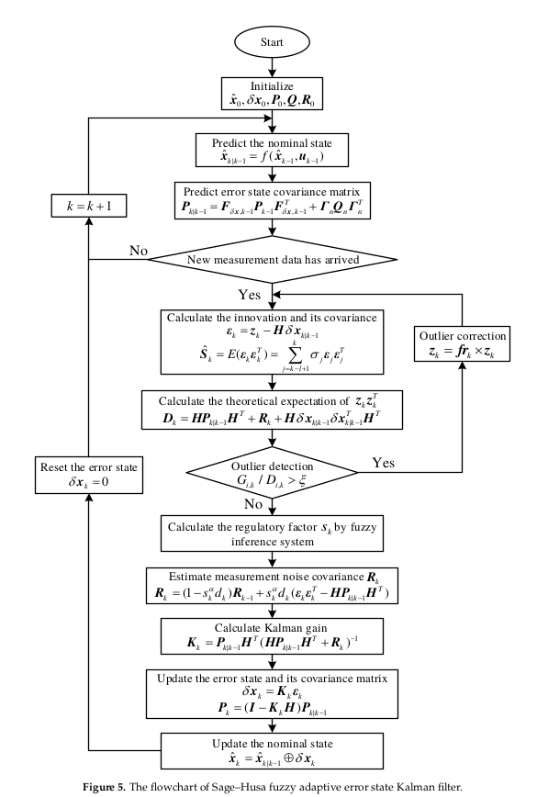
Overview

Slide 19

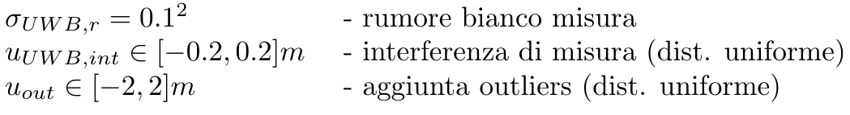
Simulazione
Per analizzare il comportamento del filtro sono stati utilizzati i seguenti parametri (riportati anche nel paper originale):
La traiettoria di riferimento è stata generata simulando un veicolo di tipo uniciclo, sul quale è “montato” il sistema di navigazione al quale arrivano solo le misure dei sensori.
Il filtro è stato inizializzato con una posizione errata aggiungendo 0.5 m alla posizione reale, sia sull’asse x che sull’asse y.
Il valore iniziale della matrice di covarianza del rumore di misura è stata inizializzato a 4 volte il valore reale.
IMU
UWB

Slide 20
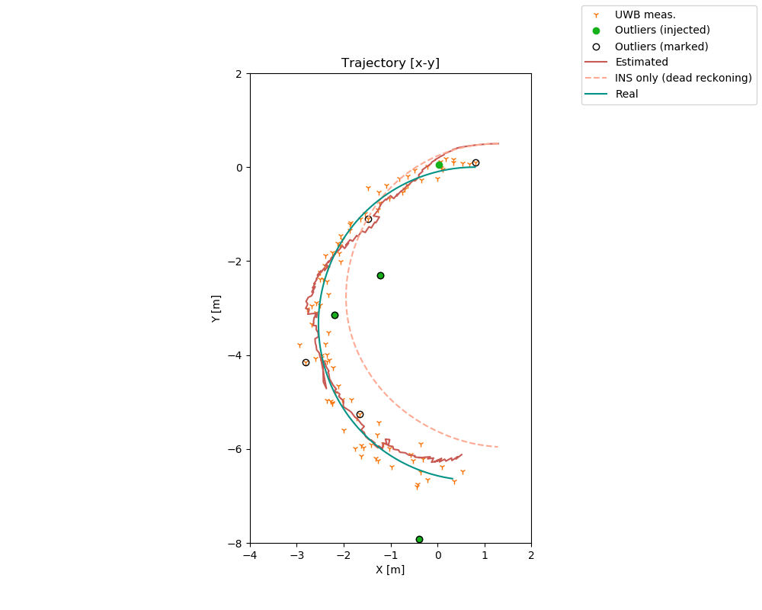
Risultati
I cerchi verdi rappresentano gli outliers inseriti nella misura.
I cerchi neri marcano le misurazioni UWB per cui è avvenuta la detezione come outlier.
Poiché il rumore UWB è dato dalla somma di rumore bianco a una distribuzione uniforme, alcune misure “corrette” possono comunque essere indicate come outliers.
Parametri
a=0.9784, l=12, λ=1.0119, b=0.9976, α=0.48, ξ=4.5

Slide 21
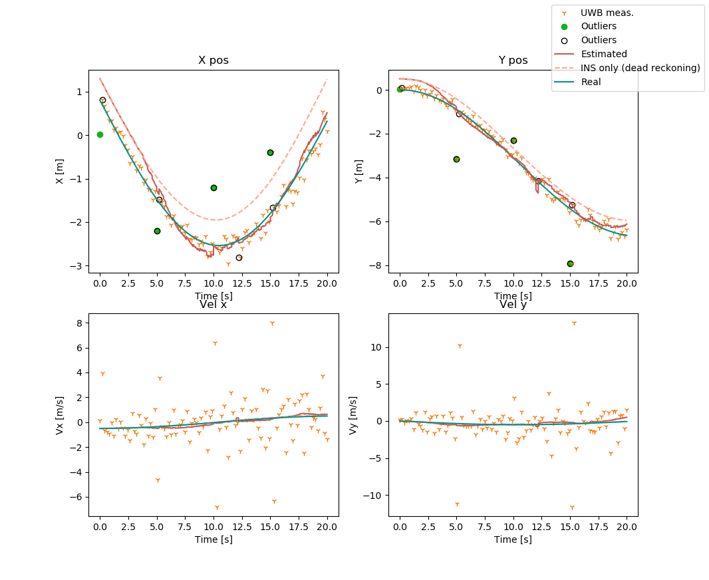
Risultati

Slide 22
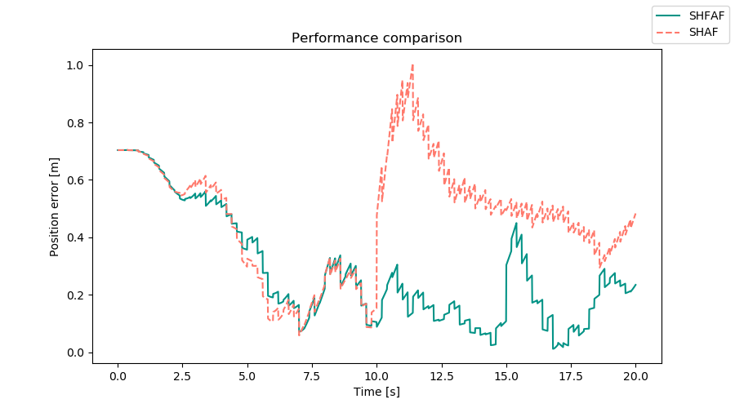
Risultati
Comparazione della norma dell’errore di posizione con (SHFAF) e senza (SHAF) fuzzy inference system (s_{k}=1).
In un caso tipico l’utilizzo della parte fuzzy migliora l’adattività del sistema: nel caso illustrato a t=10s e t=15s avviene l’ingresso di due outliers particolarmente grandi; la presenza della parte fuzzy migliora la rapidità di risposta.
Questo può essere utile nel caso di un numero elevato di outliers, per ristabilizzare il filtro prima dell’ingresso di un nuovo outlier di misura.

Slide 23
Bayesian optimization
Durante l’implementazione e il testing del filtro si è riscontrato il problema di fornire un opportuno tuning dei parametri che influenzano il funzionamento del filtro.
Si è scelto di implementare una procedura di ottimizzazione Bayesiana, in quanto essa si presta bene a questo tipo di problema dove non è disponibile una relazione tra parametri e risultato ottenuto durante la navigazione.
Adatta a funzioni di tipo “black-box”, tollera rumore nella valutazione della funzione da minimizzare, appropriata a funzioni dispendiose da valutare.
Il funzionamento si basa su una funzione di acquisizione che, basandosi sui risultati ottenuti dalle precedenti combinazioni di parametri (valutati su una funzione di costo), sceglie la successiva combinazione da testare, con un tradeoff tra exploitation ed exploration (comune agli algoritmi euristici di ottimizzazione).
La scelta risultante è una combinazione tra massimizzazione del miglioramento previsto ottenibile e massimizzazione della probabilità di miglioramento.

Slide 24
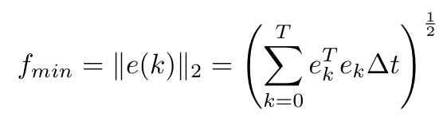
Bayesian optimization
Funzione da minimizzare: norma L₂ del segnale di errore.
Le prove hanno un risultato variabile, dovuto alla casualità introdotta dal rumore di misura.
Per questo motivo si è scelto di considerare come valore il risultato medio su 7 prove; in questo modo si ha inoltre una stima della varianza, del risultato ottenuto con ogni set di parametri, che può essere sfruttato dalla funzione di acquisizione per un risultato più accurato.

Slide 25
Bayesian optimization
Implementata con la libreria di Python HyperOpt.
Dopo ogni valutazione i risultati delle combinazioni di parametri provate vengono salvate in un file *.csv, in modo da poter essere recuperati agevolmente.
È stato inoltre implementato il salvataggio della variabile contenente le prove effettuate (oltre che dei risultati), per poter riprendere la stessa ottimizzazione senza perdere l’informazione sui parametri provati in precedenza.
Questo si è dimostrato utile per poter procedere con un numero basso di prove effettuate in ogni sessione, perchè nel caso di combinazioni di parametri “estreme” il sistema diverge numericamente, ed è possibile che la simulazione venga interrotta per valori inf o NaN nelle matrici del filtro.
Nel caso presentato si è dimostrata uno strumento efficace.

Slide 26
Conclusioni
Il sistema implementato si è rivelato efficace nella determinazione della posizione di navigazione; la presenza di una parte fuzzy dimostra nella maggior parte dei casi maggiore responsività all’ingresso di outlier.
Nonostante questo sono comunque ottenibili prove in cui il filtro a cui viene rimossa la parte fuzzy performa meglio; globalmente (dai risultati di varie prove) sembra che la presenza della parte fuzzy rappresenti comunque un vantaggio .
Un vantaggio decisivo è stato inoltre rappresentato dall’utilizzo della tecnica di ottimizzazione proposta per il tuning dei parametri del filtro, che ha concesso di esplorare combinazioni di parametri diverse.
Si riporta in particolare l’influenza di l, lunghezza della sliding window utilizzata per la stima di S; il suo valore rappresenta un trade-off tra velocità di convergenza della stima e stabilità del valore stimato.

Slide 27
Conclusioni
Il codice scritto per il progetto è disponibile a: https://github.com/fraiori0/SGN_project

Slide 28
References
Liu J, Pu J, Sun L, He Z. An Approach to Robust INS/UWB Integrated Positioning for Autonomous Indoor Mobile Robots. Sensors (Basel). 2019;19(4):950. Published 2019 Feb 23. doi:10.3390/s19040950
Trawny, N., & Roumeliotis, S.I. (2005). Indirect Kalman Filter for 3D Attitude Estimation
Zhen, W., Zeng, S., & Soberer, S. (2017). Robust localization and localizability estimation with a rotating laser scanner. 2017 IEEE International Conference on Robotics and Automation (ICRA), 6240-6245.
Wang, L., & Li, S. (2018). Enhanced Multi-sensor Data Fusion Methodology based on Multiple Model Estimation for Integrated Navigation System. International Journal of Control, Automation and Systems, 16, 295-305.
Il codice scritto per il progetto è disponibile a: https://github.com/fraiori0/SGN_project

